Slide 1

项目七：乡村振兴网站HTML5
结构高级进阶
网 页
设计与制作

Slide 2
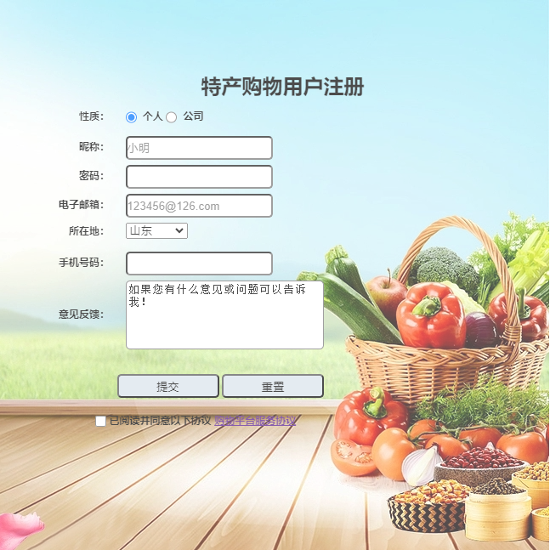
引入

Slide 3

7.1
认识表单

Slide 4
目录
表单的概念
表单的构成
创建表单

Slide 5
一、表单的概念
表单是HTML网页中的重要元素，是网页上用于输入信息的区域，用来实现网页与用户的交互、沟通。
利用表单可以使网页从单向的信息传递发展到与用户进行交互对话，并且能够实现网上注册、网上登录、网上交易等多种功能。

Slide 6
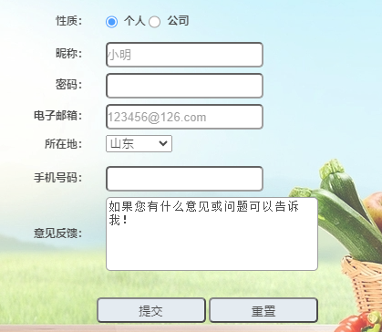
二、表单的构成
在HTML中，一个完整的表单通常由提示信息、表单控件和表单域3个部分构成。
表单控件
（包含具体的表单功能项，如单选框，复选框，单行文本框等）
提示信息
表单域（容纳所有表单控件和提示信息）
乡村振兴网页产业振兴购物注册页面

Slide 7
二、表单的构成
二、表单的构成
在HTML中，一个完整的表单通常由提示信息、表单控件和表单域3个部分构成。
提示信息
说明性的文字，提示用户进行填写和操作。
表单域
就是一个容器，用来容纳所有的提示信息和表单控件。
实现具体的表单功能，如单行文本输入框、密码输入框、复选框、提交按钮、等。
表单控件
乡村振兴网页产业
振兴购物登录页面

Slide 8
三、创建表单
在HTML5中，使用<form></form>标签来定义表单域。
<form> </form>中的所有内容都会被提交给服务器。
创建表单的基本语法格式如下：
<form action="url地址" method="提交方式" >
各种表单控件
</form>

Slide 9
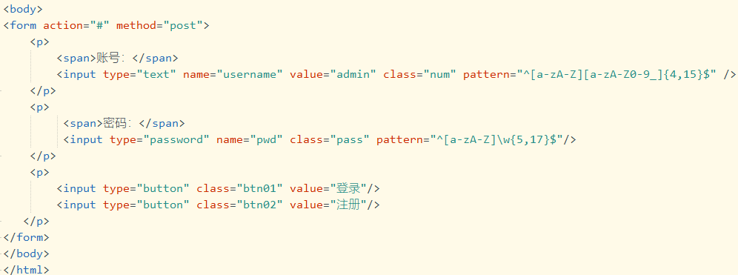
三、创建表单

Slide 10
本节小结
01
表单的概念
02
表单的构成
03
创建表单

